Slide 1
Муниципальное бюджетное дошкольное образовательное учреждение «Полянский детский сад «Родничок» общеразвивающего вида»
ФОТООТЧЕТ о мастер – классе
Анастасии М.
в группе сверстников
по созданию песочной картины
«Море»
педагог – психолог
Храмшина И.В.
село Поляны
ноябрь 2019 года

Slide 2
(Подготовительная к школе группа «А» ) Все готово к работе, но без совместного традиционного приветствия ни одно дело мы не начинаем.

Slide 3
Пальчиковая разминка Засыпка светового стола

Slide 4
Прочерчиваем линию горизонта «Струйкой» рисуем солнце

Slide 5
«А вот и пальмы появляются!»

Slide 6
«Ребята, кто хочет научиться рисовать так, как Анастасия?» - «Я, Я и Я…»

Slide 7
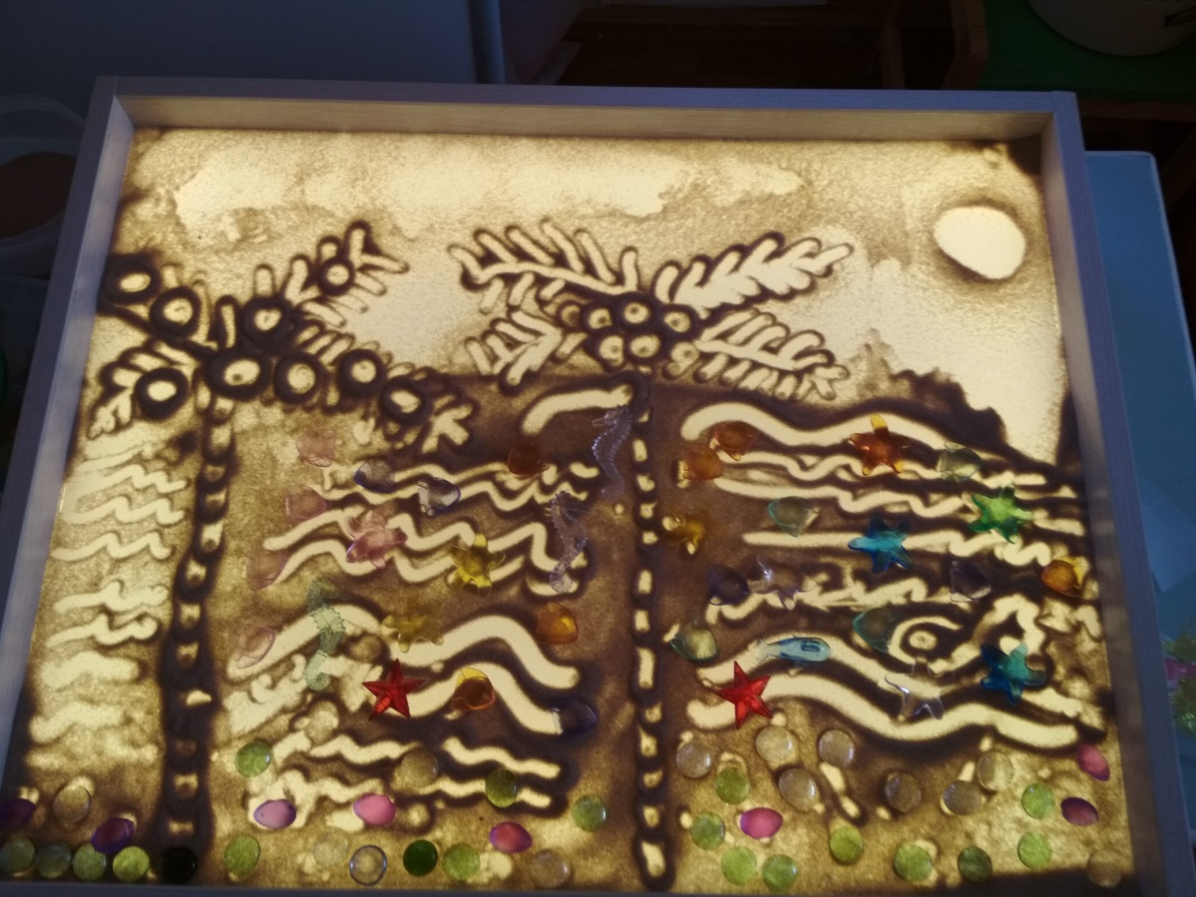
Последние штрихи мастера и картина «МОРЕ» готова!

Slide 8
«НАСТЯ, какая ты молодец!!!»

Slide 9
Заслуженные, восторженные аплодисменты зрителей

